Slide 1

Robot Farm
4 Μηχανισμός σκαναρίσματος

Slide 2


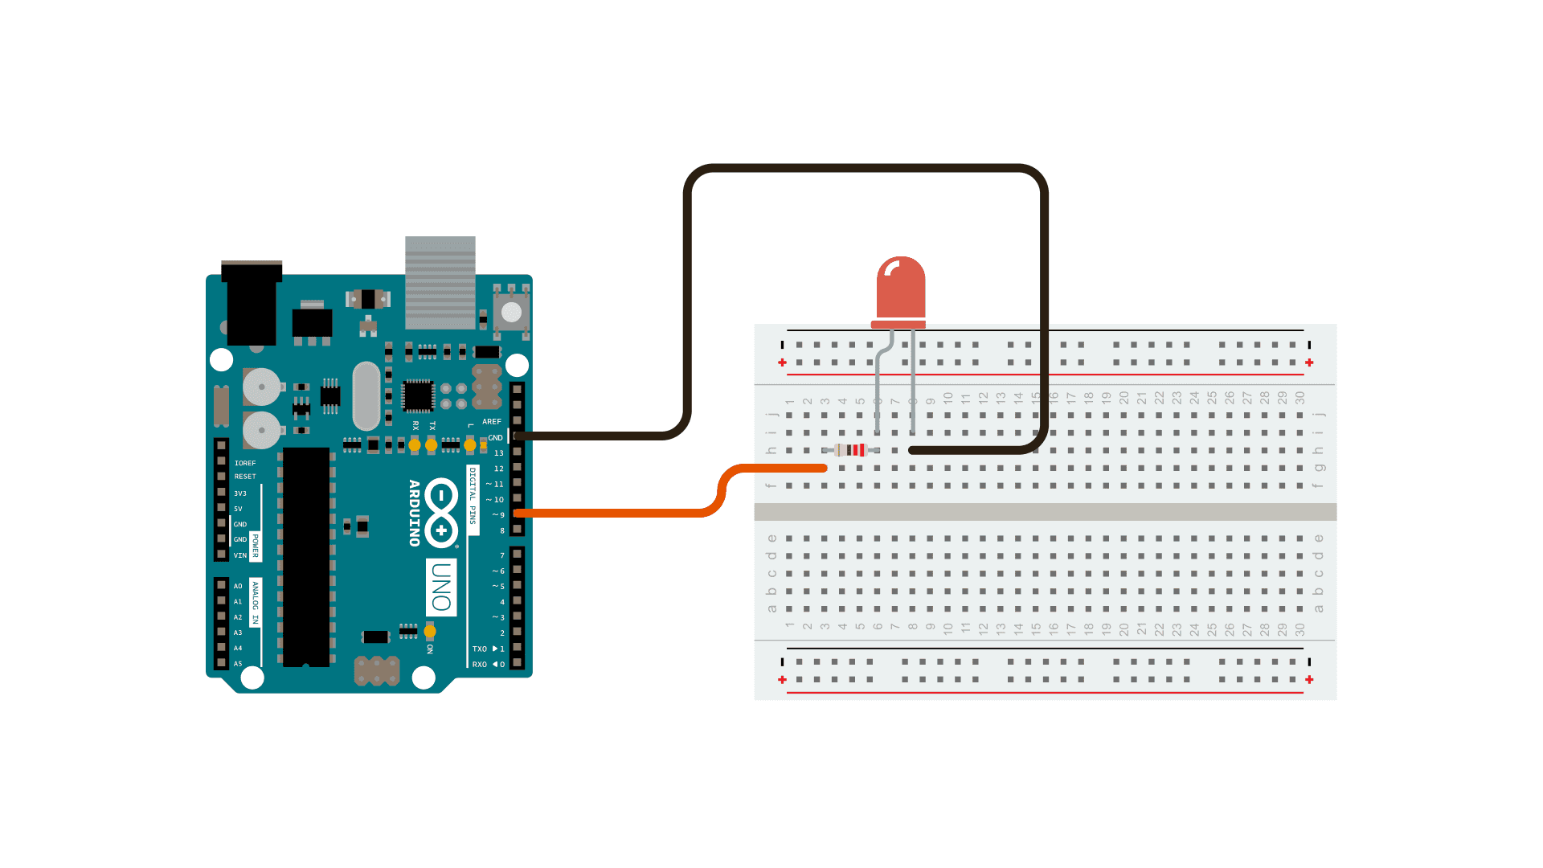

Τι θα φτιάξουμε;
Ένας αισθητήρας χρώματος διαβάζει τι χρώμα είναι το κάθε φυτό και θα το στέλνει στον υπολογιστή
Ανάλογα με την τιμή θα εμφανίζει αν το φυτό χρειάζεται
Πότισμα
Λίπασμα
Φυτοφάρμακο

Slide 3
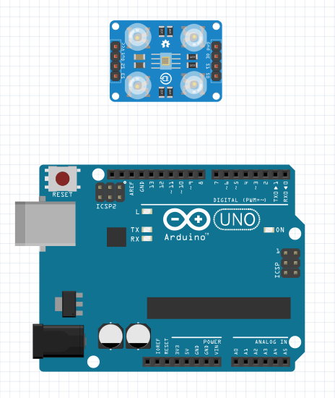
Υλικά
Arduino
Αισθητήρας χρώματος
Καλώδια

Slide 4
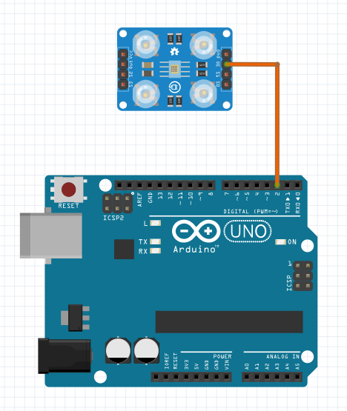
Υλικά
Συνδέουμε το S0 στον Pin 2

Slide 5
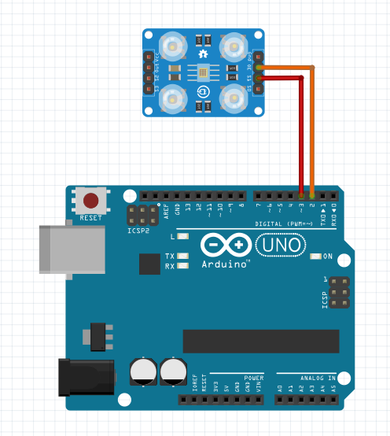
Υλικά
Συνδέουμε το S1 στο Pin 3

Slide 6
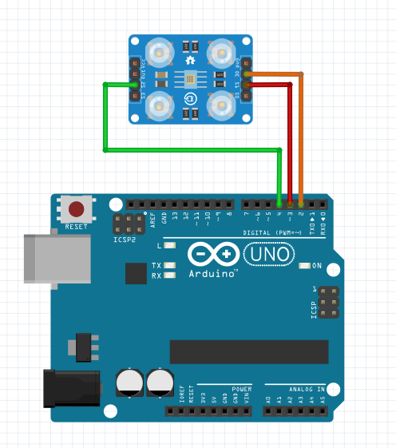
Υλικά
Συνδέουμε το S2 στο Pin 4

Slide 7
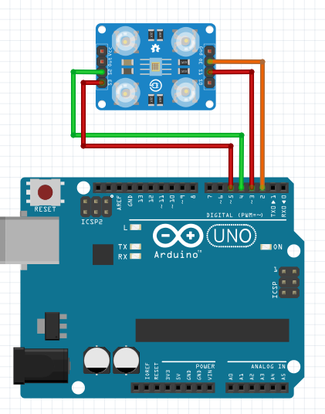
Υλικά
Συνδέουμε το S3 στο Pin 5

Slide 8
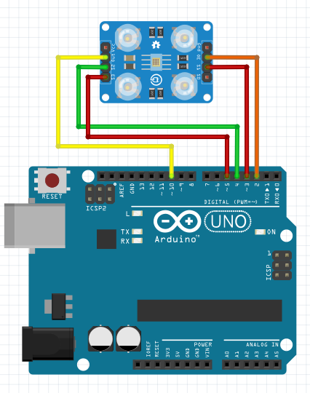
Υλικά
Συνδέουμε το out στο Pin 10

Slide 9
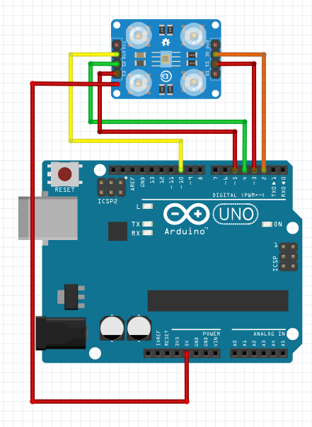


Υλικά
Συνδέουμε το VCC του αισθητήρα στα 5v του Arduino

Slide 10
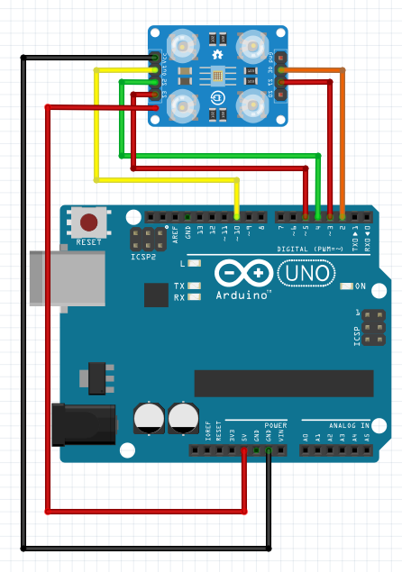
Υλικά
Συνδέουμε το GND του αισθητήρα στo GND του Arduino

Slide 11

Προετοιμασία

Slide 12
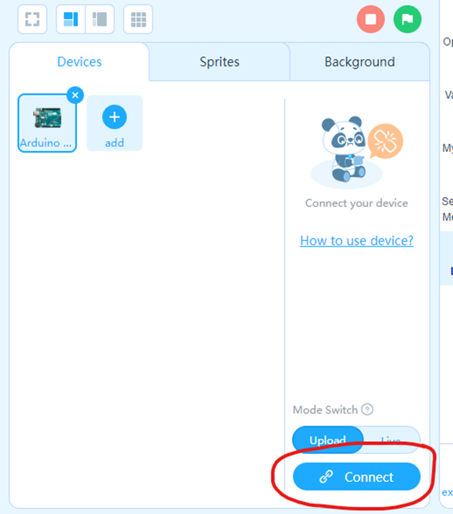
Βήμα 1ο
Πατάμε το κουμπί connect

Slide 13
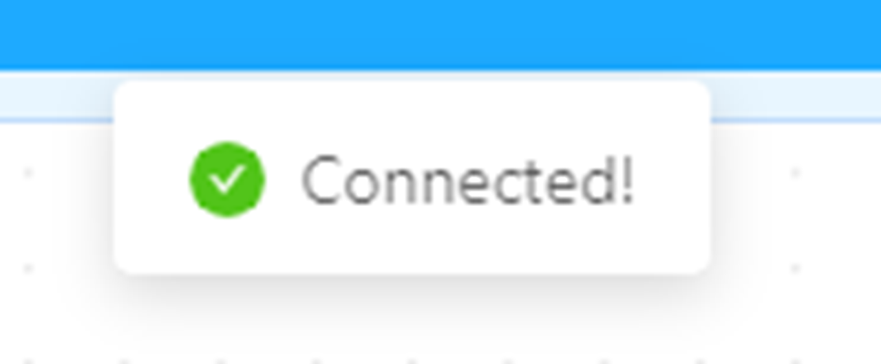
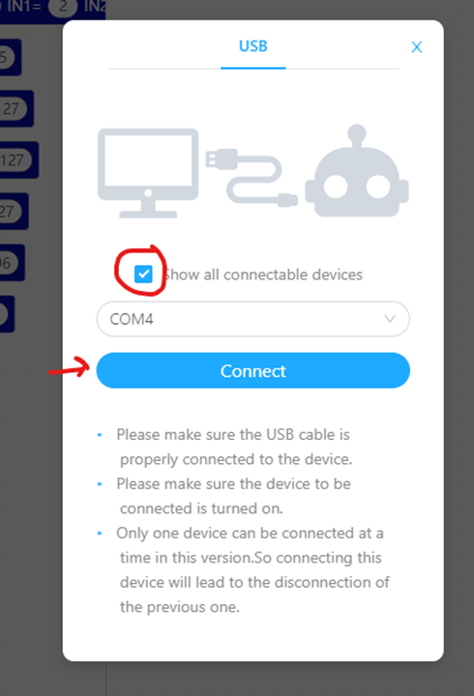
Βήμα 2ο
Συνδέουμε το καλώδιο Usb με τον υπολογιστή και πατάμε connect

Slide 14
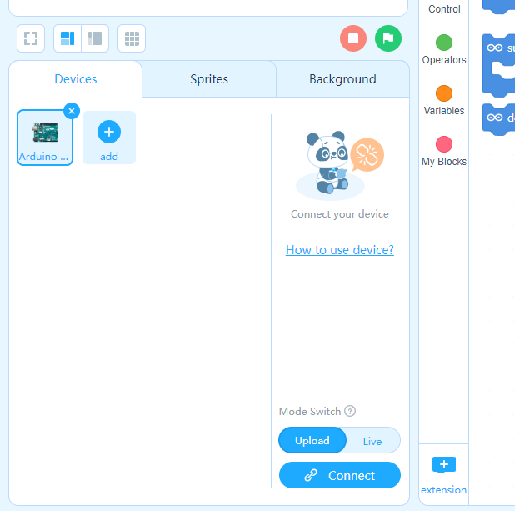
Βήμα 3ο
Πατάμε το κουμπί extension

Slide 15
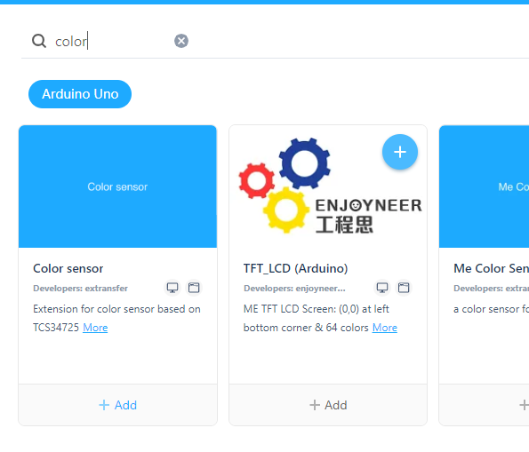
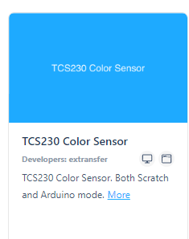
Βήμα 8ο
Γράφουμε στην αναζήτηση την λέξη color
Και επιλέγουμε το TCS230 Color Sensor

Slide 16
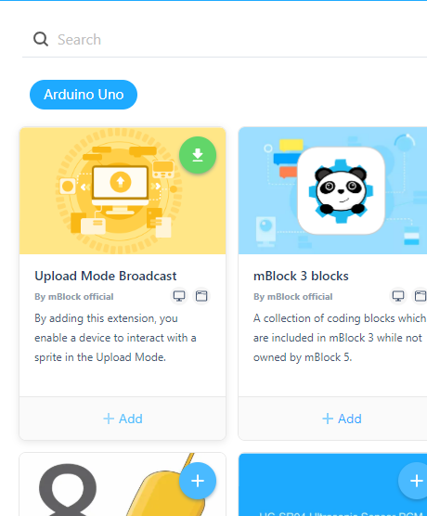
Βήμα 4ο
Και στην επιλογή “Upload Mode Broadcast” πατάμε Add

Slide 17
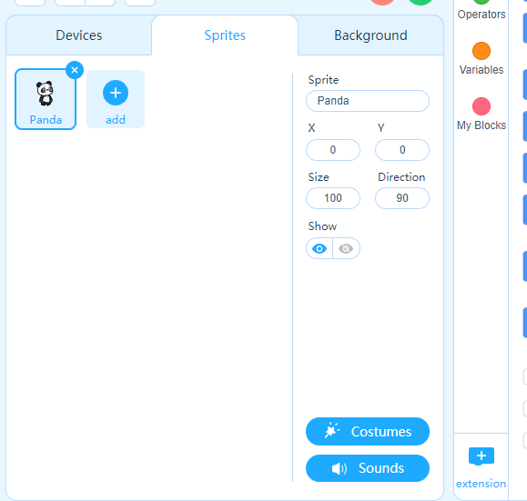
Βήμα 5ο
Πηγαίνουμε στην κατηγορία Sprites και κάνουμε το ίδιο.
Πατάμε στο extension

Slide 18

Βήμα 6ο
Και στην επιλογή “Upload Mode Broadcast” πατάμε Add

Slide 19
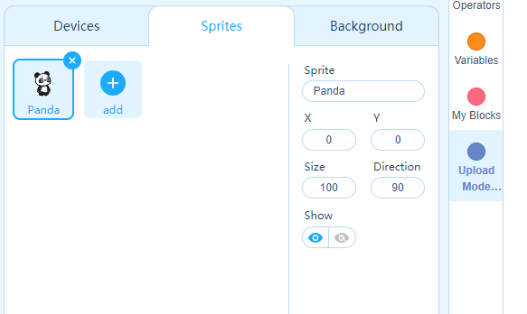
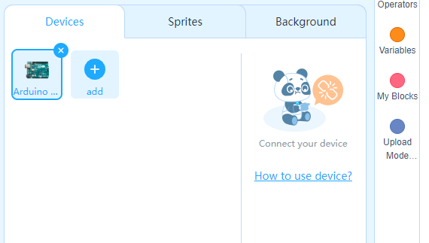
Βήμα 7ο
Ελέγχουμε αν και το Arduino και τα Sprite έχουν το «Upload Mode»
Με αυτό τον τρόπο το Arduino Θα μπορεί να στέλνει μηνύματα στα Sprite

Slide 20
Βήμα 8ο
Ελέγχουμε αν και το Arduino και τα Sprite έχουν το «Upload Mode»
Με αυτό τον τρόπο το Arduino Θα μπορεί να στέλνει μηνύματα στα Sprite

Slide 21

Προγραμματισμός Εμφάνιση τιμών

Slide 22
Τι θα κάνουμε
θα πατάμε ένα κουμπί στον υπολογιστή μας και θα στέλνει ένα μήνυμα στο Arduino
Μόλις το Arduino λάβει το μήνυμα θα μετρήσει το χρώμα που βλέπει ο αισθητήρας
Στη συνέχεια θα στείλει την τιμή του χρώματος στον υπολογιστή

Slide 23

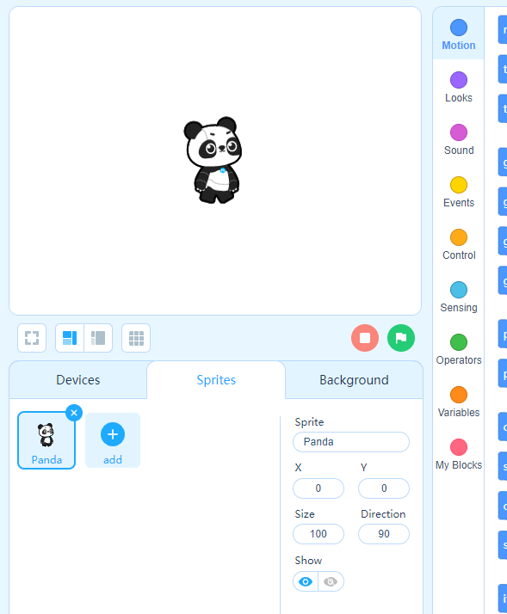
Βήμα 1ο
Θέλουμε να σχεδιάσουμε το κουμπί
Πηγαίνουμε στην κατηγορία sprite και πατάμε add

Slide 24

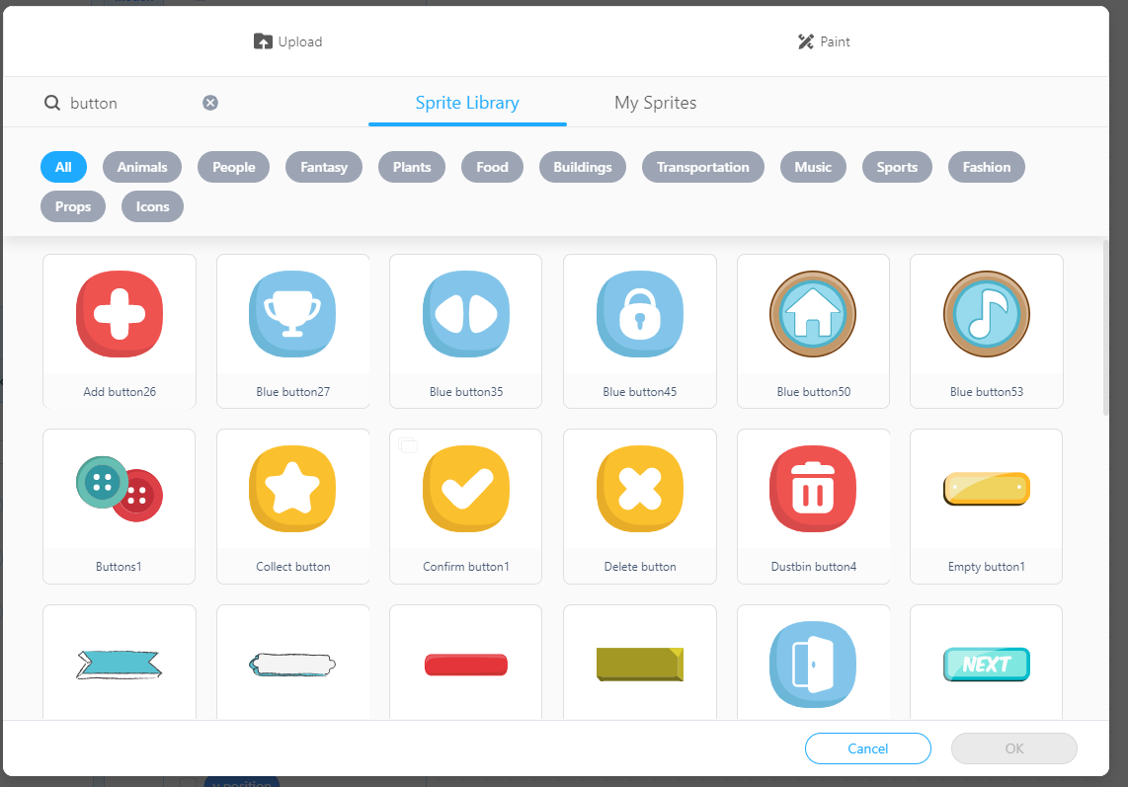
Βήμα 2ο
Γράφουμε στην αναζήτηση την λέξη button και επιλέγουμε το «empty button 1»

Slide 25
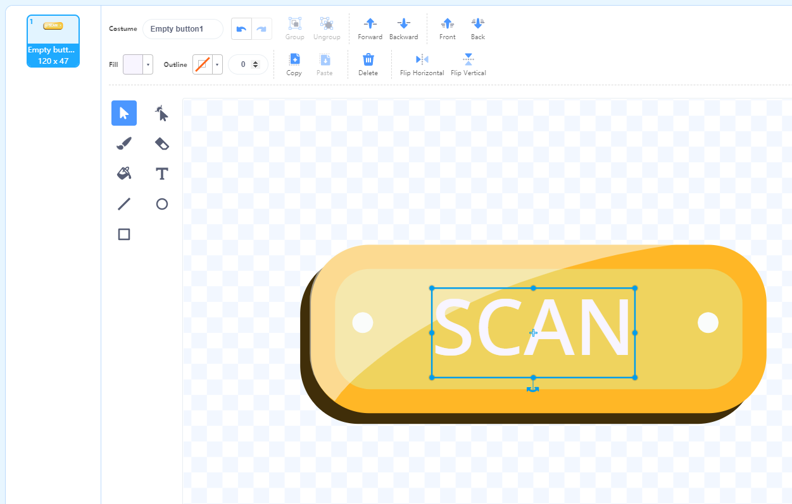
Βήμα 3ο
Διαλέγουμε άσπρο χρώμα και επιλέγουμε το εργαλείου Τ
Γράφουμε την λέξη SCAN πάνω στο κουμπί

Slide 26
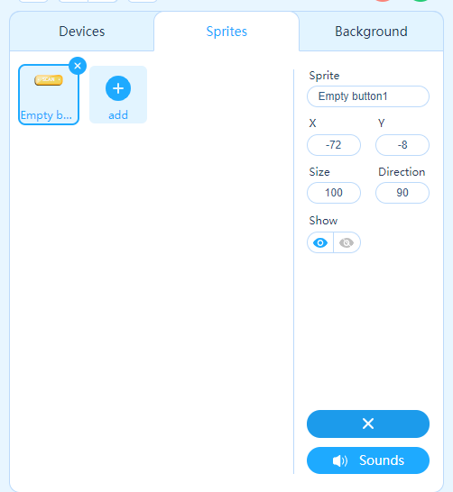
Βήμα 3ο
Μπορούμε να σβήσουμε το πάντα
Στη συνέχεια πατάμε Costumes

Slide 27
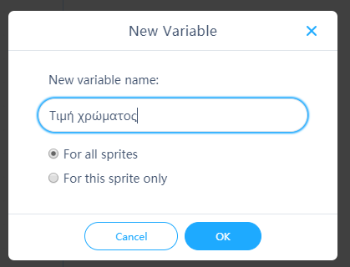
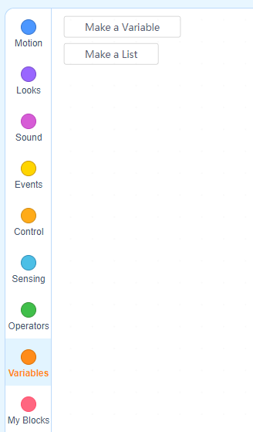
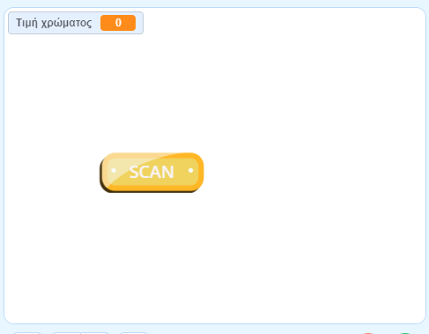
Βήμα 3ο
Δημιουργούμε μια μεταβλητή που θα αποθηκεύει την τιμή χρώματος

Slide 28
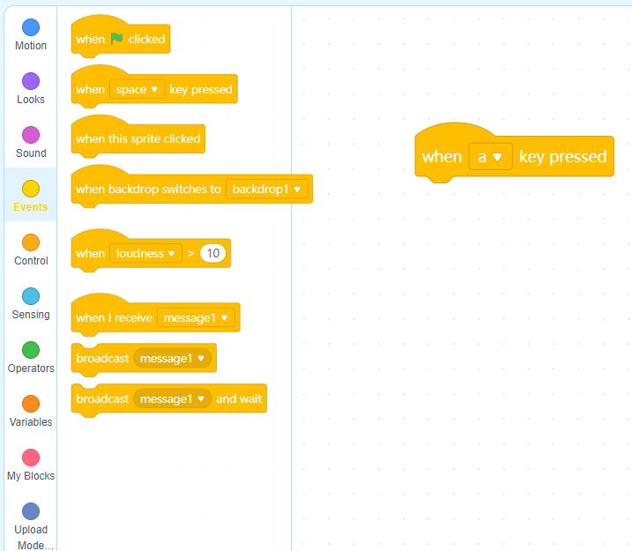
Βήμα 3ο
Όταν πατήσουμε το πλήκτρο α από το πληκτρολόγιο

Slide 29
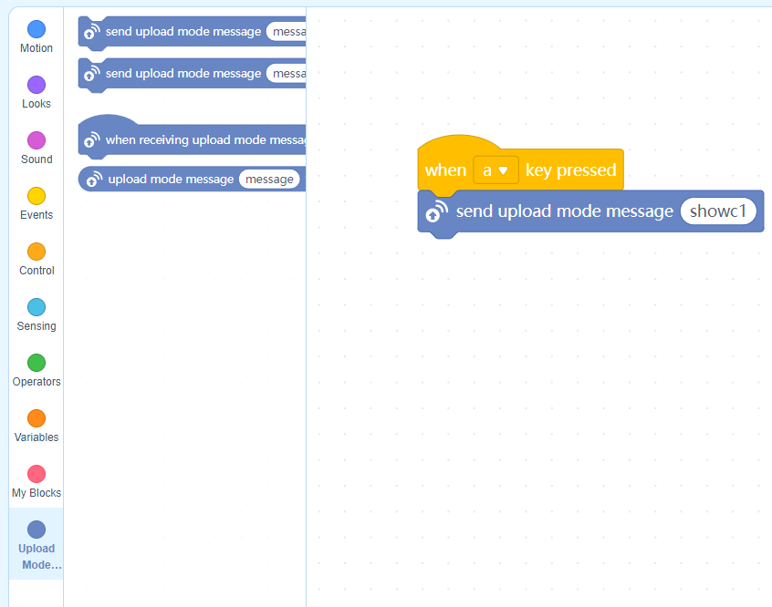
Βήμα 3ο
Ο υπολογιστής θα στείλει ένα μήνυμα στο Arduino “showc1”

Slide 30
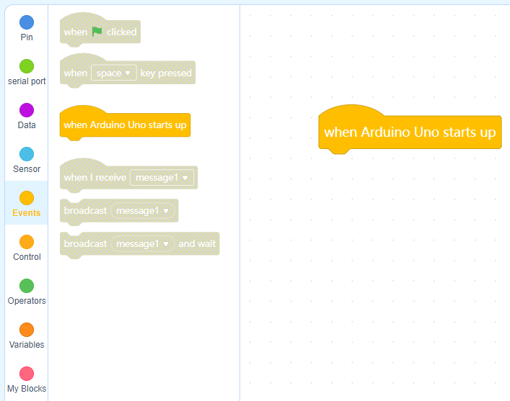
Βήμα 3ο
Όταν το Arduino ξεκινήσει

Slide 31
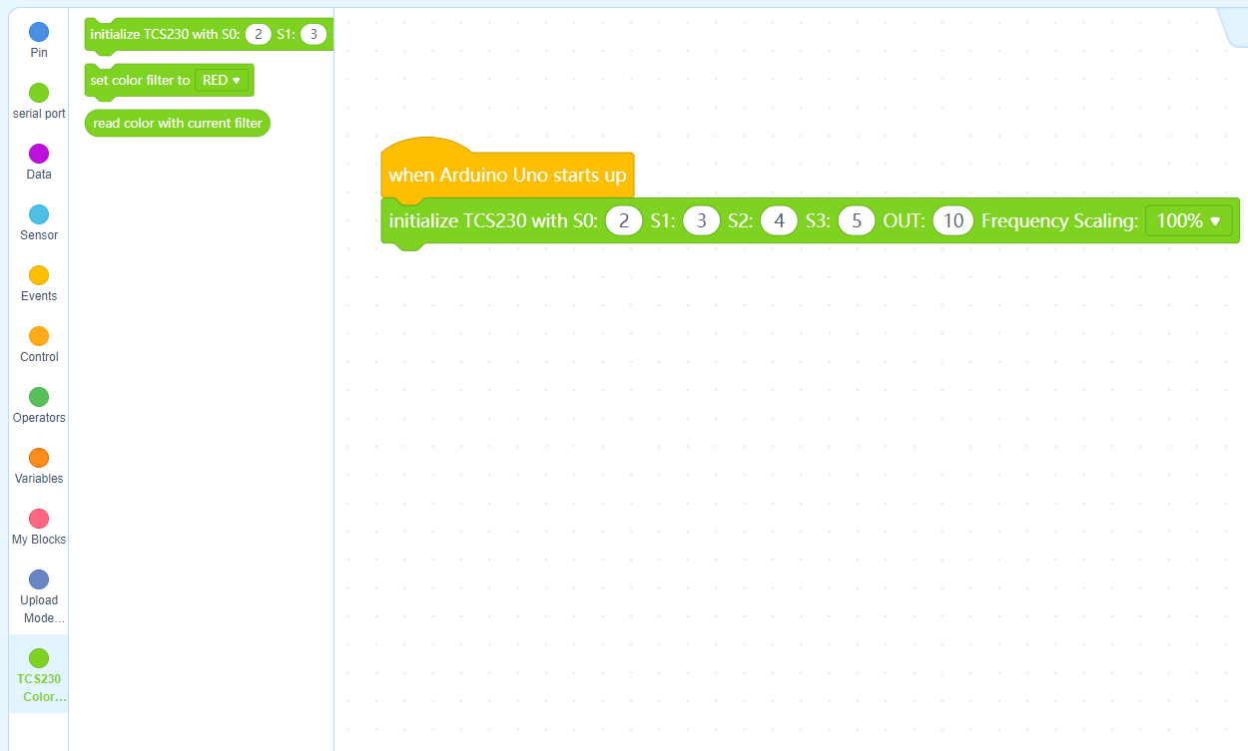
Βήμα 3ο
Θα ορίσουμε τον αισθητήρα που έχουμε συνδέσει επάνω στο Arduino

Slide 32
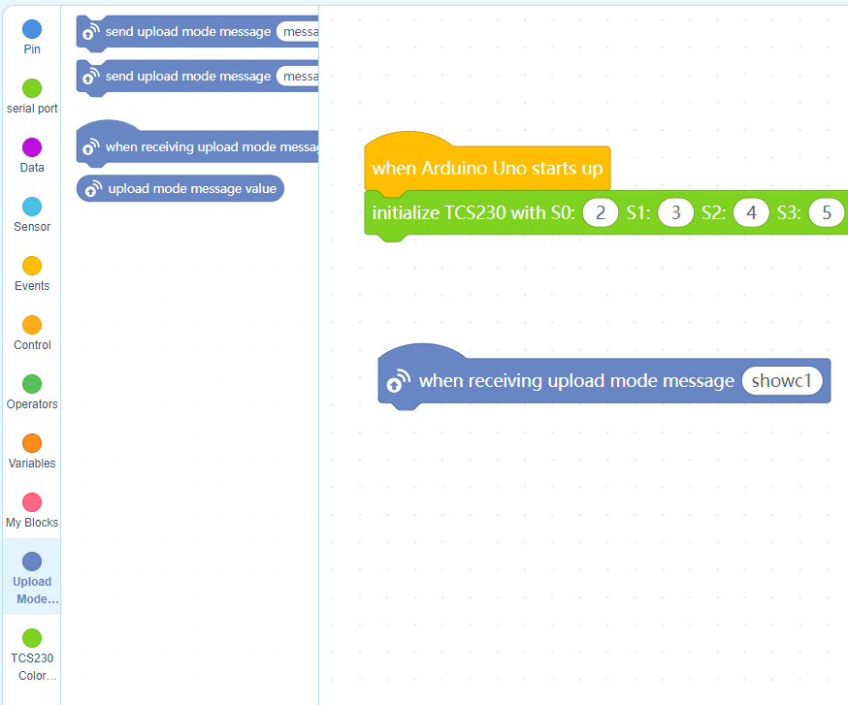
Βήμα 3ο
Όταν λάβει το μήνυμα “showc1” που του έστειλε ο υπολογιστής

Slide 33
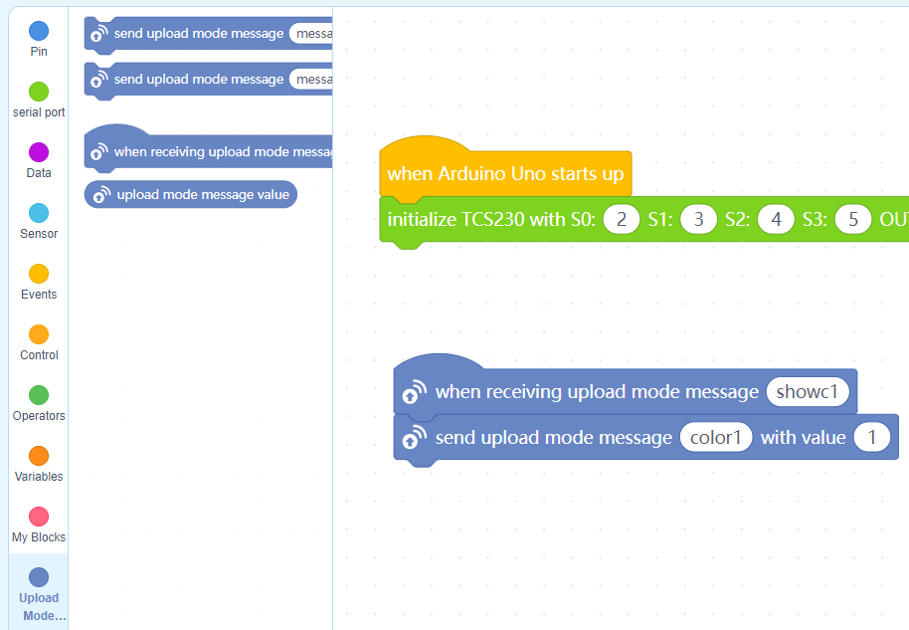
Βήμα 3ο
Με την σειρά του θα στείλει ένα μήνυμα «color1»

Slide 34
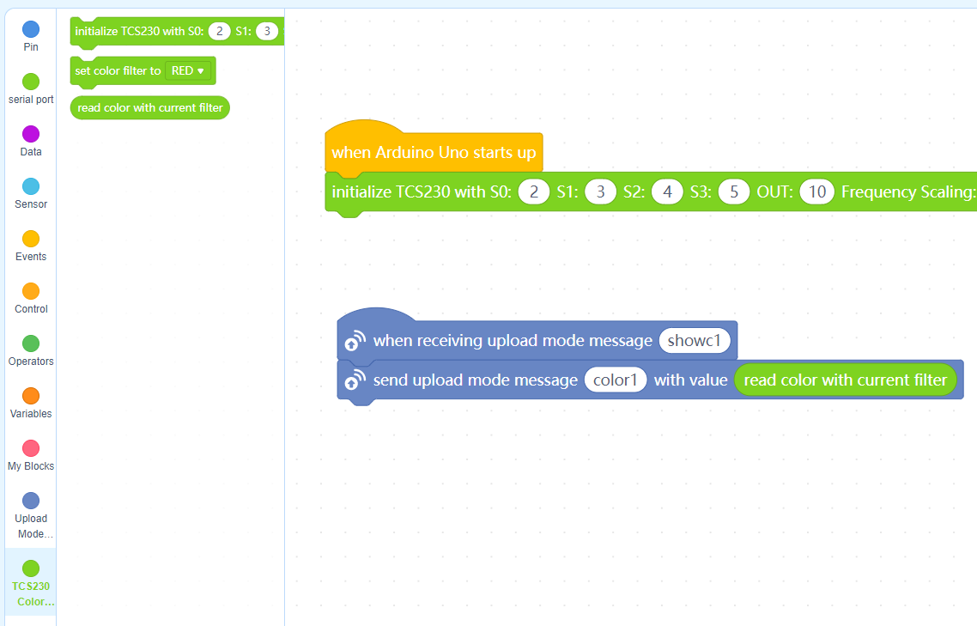
Βήμα 3ο
Που θα περιέχει την τιμή του 1^{ου} χρώματος

Slide 35
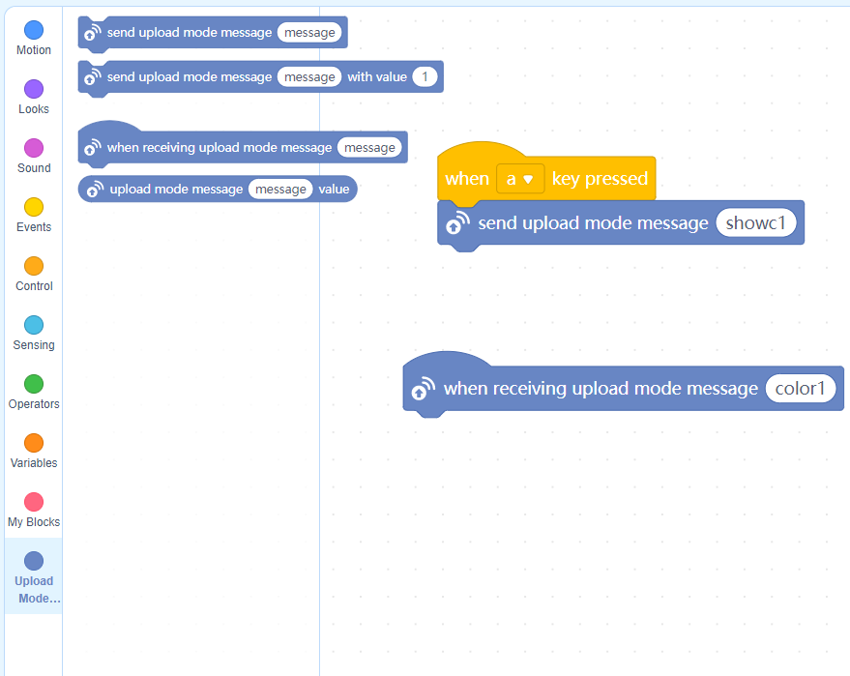
Βήμα 3ο
Όταν ο υπολογιστής λάβει το μήνυμα “color1”

Slide 36
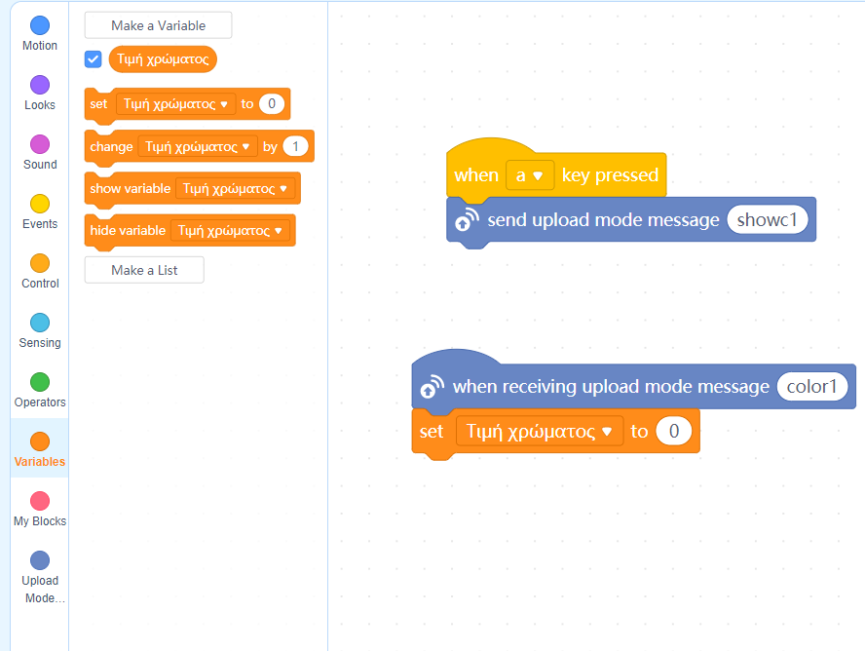
Βήμα 3ο
H τιμή της μεταβλητής

Slide 37
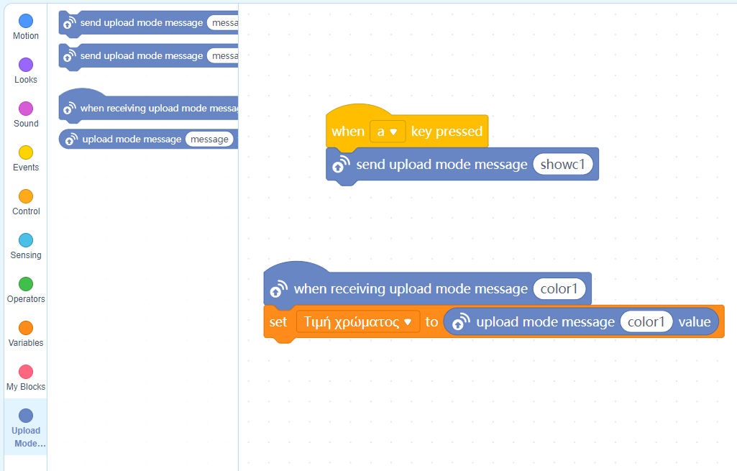
Βήμα 3ο
Θα πάρει την τιμή που έστειλε το Arduino

Slide 38
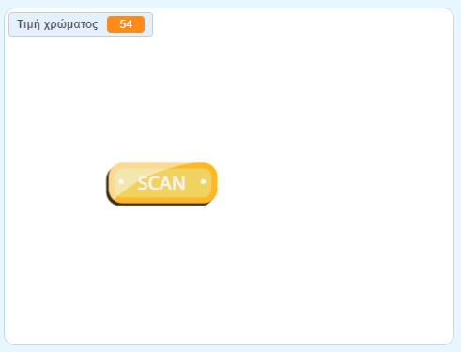
Βήμα 3ο
Κάνουμε upload το πρόγραμμα στο Arduino και ελέγχουμε την λειτουργία του
Τοποθετούμε διαφορετικά χρώματα κάτω από τον αισθητήρα, κάθε φορά που πατάμε το πλήκτρο a θα εμφανίζεται μια διαφορετική τιμή

Slide 39
Επέκταση
Προγραμματίστε το έτσι ώστε ανάλογα τον αριθμό που εμφανίζει να το γράφει και στην οθόνη πχ πράσινο, άσπρο, μπλε

